Slide 1
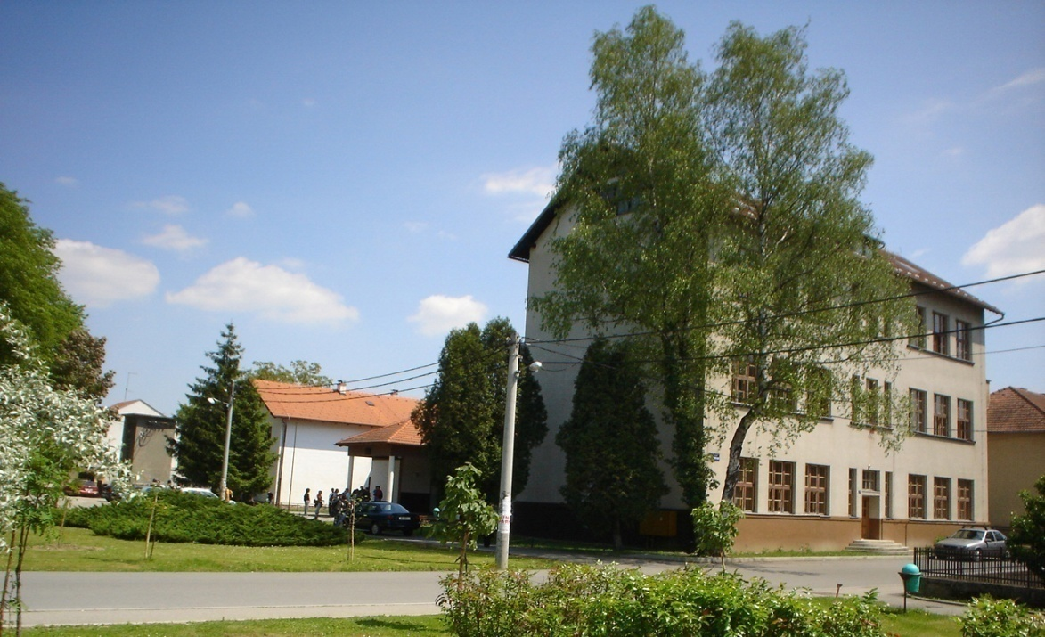
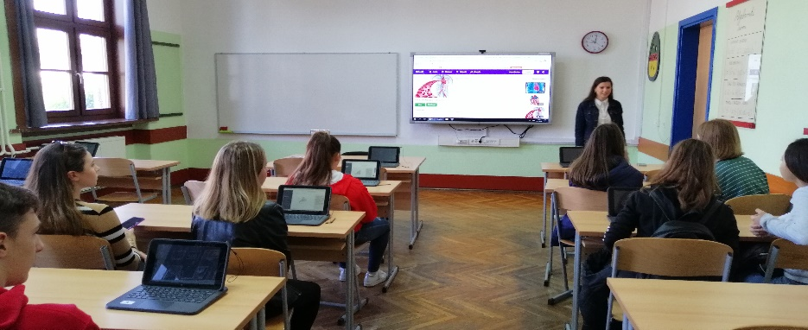
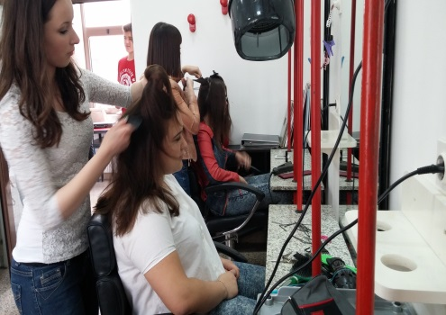
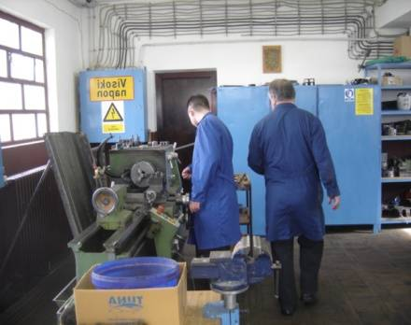
Srednja škola Oroslavje
http://ss-oroslavje.skole.hr

Slide 2
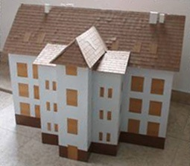
OBRAZOVNI PROGRAMI U NAŠOJ ŠKOLI
OPĆA GIMNAZIJA
ČETVEROGODIŠNJI STRUKOVNI
PROGRAM
STROJARSKI RAČUNALNI TEHNIČAR
Add Your
Title
TROGODIŠNJI OBRTNIČKI
PROGRAMI
CNC OPERATER, VODOINSTALATER, BRAVAR,
STOLAR, STROJOBRAVAR, FRIZER, KOZMETIČAR

Slide 3
OPĆA GIMNAZIJA
cilj: pripremiti mladog čovjeka za visokoškolsko obrazovanje te ga osposobiti za cjeloživotno učenje razvijajući intelektualnu širinu i istraživačku radoznalost
gimnazija je najbolja priprema za polaganje državne mature
trajanje: 4 godine
mogućnost učenja trećeg stranog jezika – talijanskog
organizirane pripreme iz obveznih i izbornih predmeta za državnu maturu
sudjelovanja u različitim izvannastavnim aktivnostima, dodatnim programima i međunarodnom projektu ERASMUS +
OPĆA GIMNAZIJA

Slide 4
ČETVEROGODIŠNJI STRUKOVNI PROGRAM
zanimanje za učenike koje zanima tehnika i prirodne znanosti te rad na računalu
pruža dobre mogućnosti za zapošljavanje
omogućava školovanje na srodnim fakultetima
trajanje: 4 godine
nastavni program osuvremenjen je sadržajima iz obnovljivih izvora energije te novih tehnologija (CNC, 3D printanje, CADCAM, konstruiranje računalom)
fakultativna nastava iz fizike u 4. razredu
organizirane pripreme iz obveznih predmeta državne mature
mogućnost uključivanja u dodatne programe (strojarske konstrukcije, OIE) i međunarodni projekt ERASMUS +
STROJARSKI RAČUNALNI TEHNIČAR

Slide 5
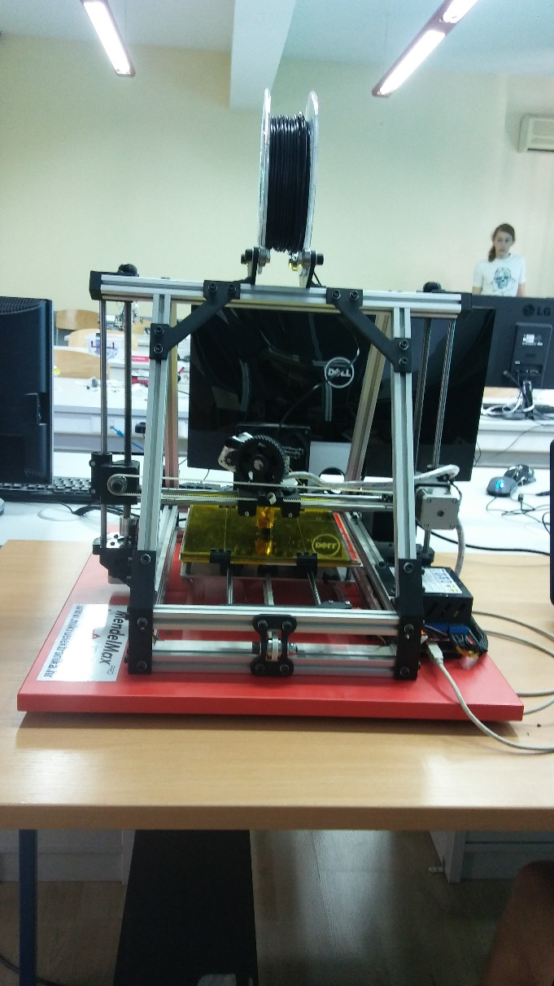
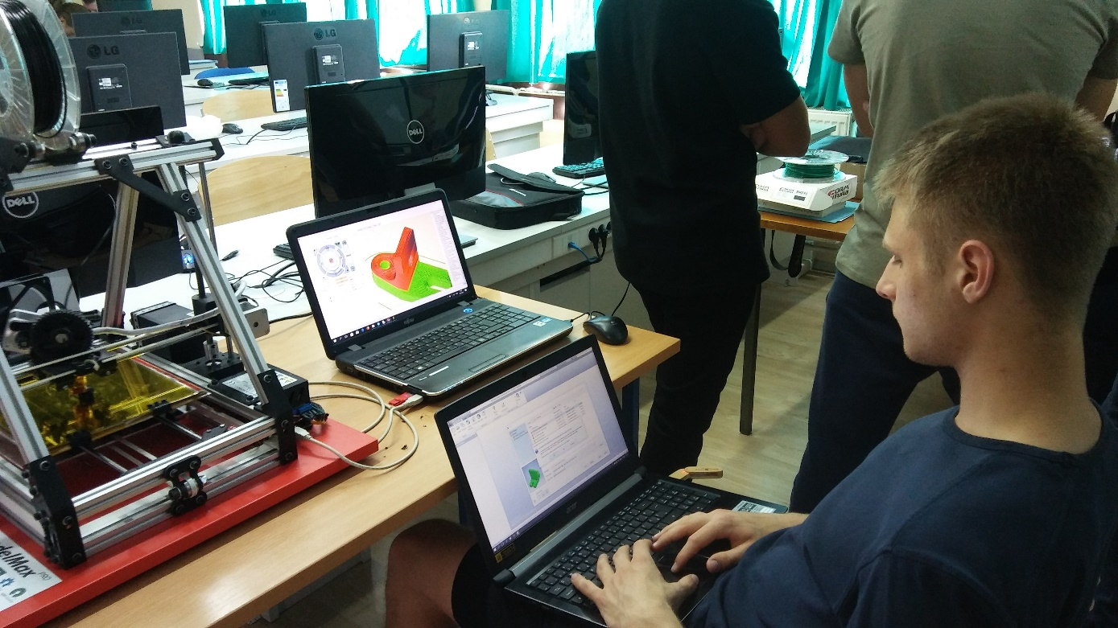
ČETVEROGODIŠNJI STRUKOVNI PROGRAM – STROJARSKI RAČUNALNI TEHNIČAR

Slide 6
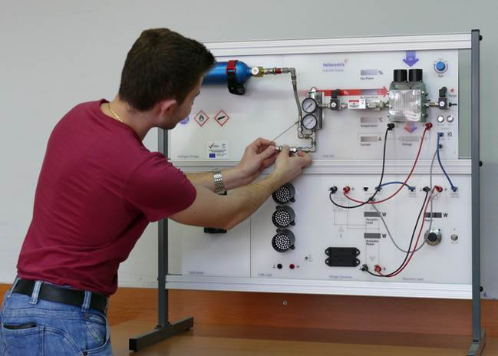
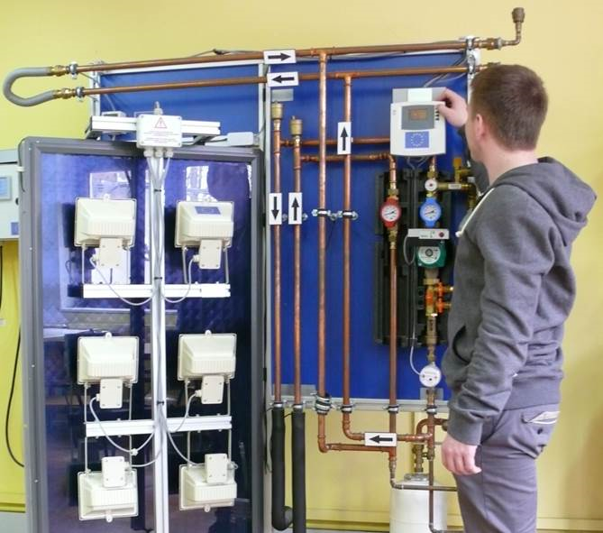
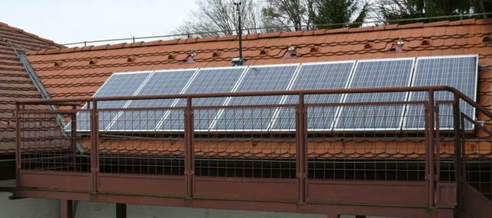
PRAKTIKUM ZA STROJARSTVO I OBNOVLJIVE IZVORE ENERGIJE
Bruf

Slide 7
TROGODIŠNJI OBRTNIČKI PROGRAMI
1
2
3
OBRTNIČKI PROGRAMI IZ PODRUČJA STROJARSTVA
OBRTNIČKI PROGRAMI IZ PODRUČJA OSOBNIH USLUGA
OBRTNIČKI PROGRAM IZ PODRUČJA OBRADE DRVA
CNC OPERATER
VODOINSTALATER
STROJOBRAVAR
BRAVAR
FRIZER
KOZMETIČAR
STOLAR

Slide 8
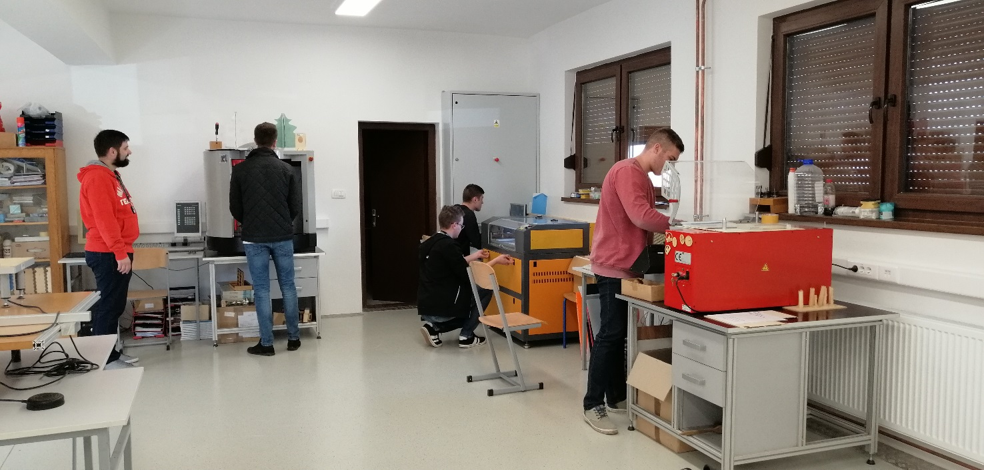
OBRTNIČKI PROGRAMI IZ PODRUČJA STROJARSTVA
ZANIMANJA:
CNC operater
vodoinstalater
strojobravar
bravar
Trajanje obrazovanja: 3 godine
Stipendiranje deficitarnih zanimanja od strane Ministarstva gospodarstva, poduzetništva i obrta
Velika zapošljivost

Slide 9
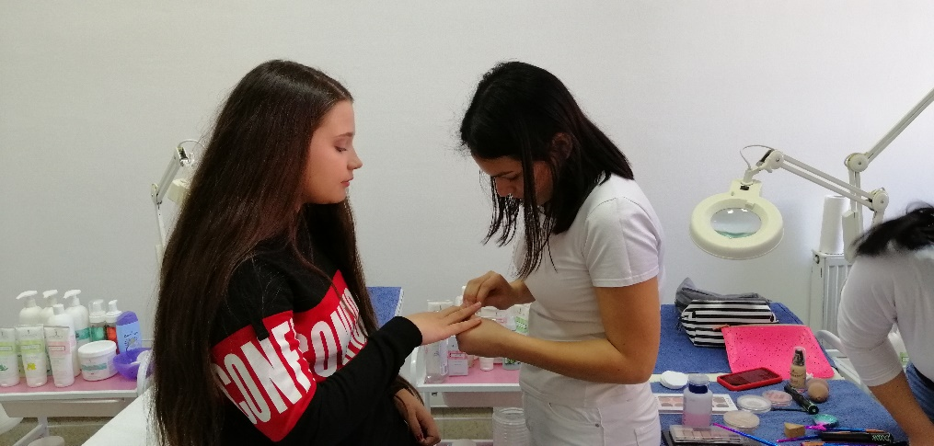
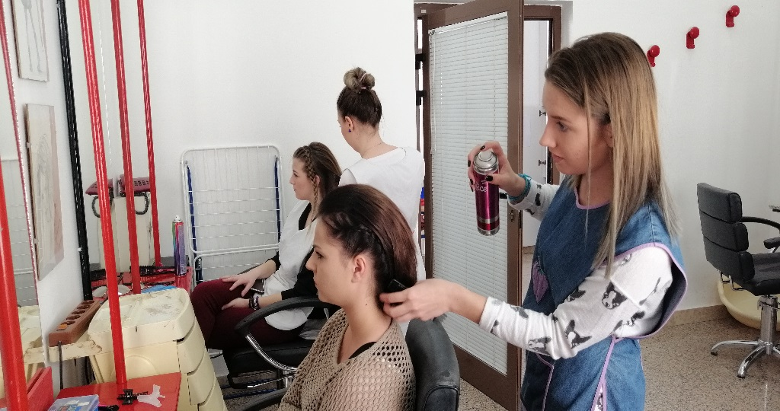
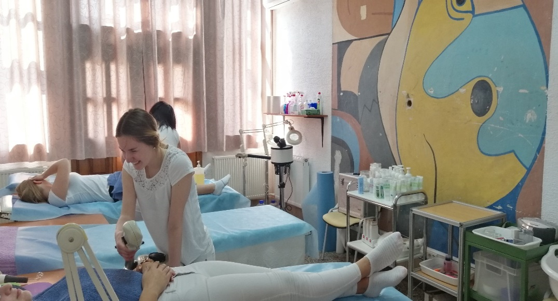
OBRTNIČKI PROGRAMI IZ PODRUČJA OSOBNIH USLUGA
ZANIMANJA:
frizer
kozmetičar
Trajanje obrazovanja: 3 godine

Slide 10
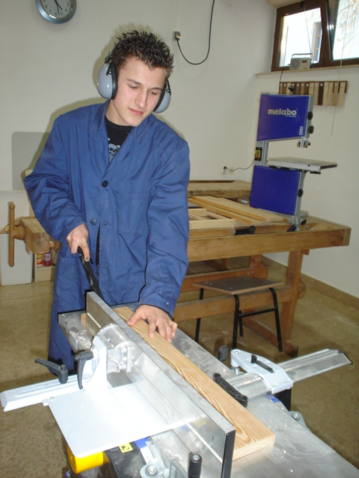
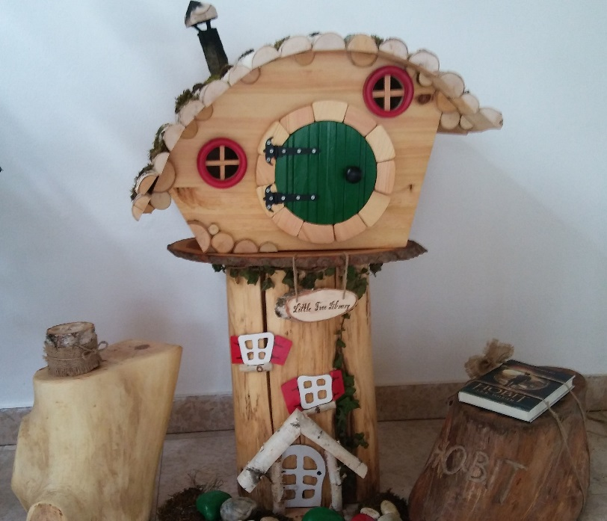
OBRTNIČKI PROGRAM IZ PODRUČJA OBRADE DRVA
ZANIMANJE:
stolar
Trajanje obrazovanja: 3 godine
Prednost pri stipendiranju deficitarnog zanimanja stolar i velika zapošljivost

Slide 11
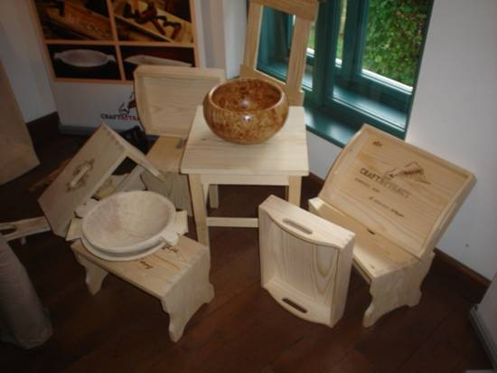
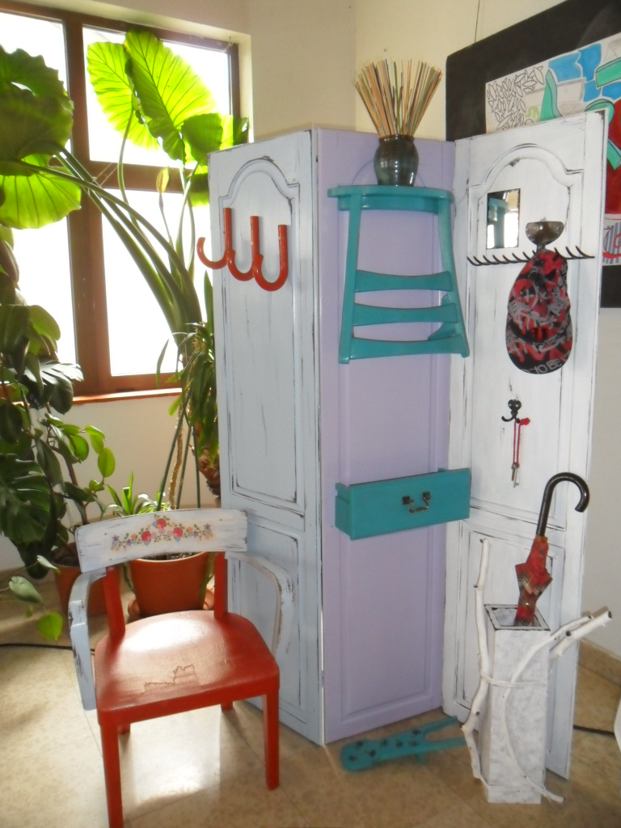
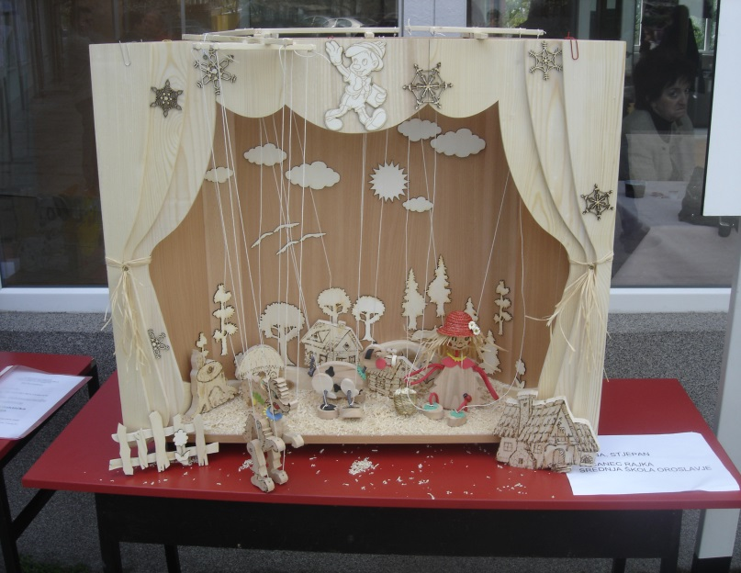
KREATIVNI RADOVI NAŠIH UČENIKA STOLARA

Slide 12
PONOS ŠKOLE
uspjesi učenika svih programa na natjecanjima i smotrama
uključenost učenika i nastavnika škole u međunarodne projekte (ERASMUS +)
uspješan nastavak školovanja naših gimnazijalaca i tehničara na željenim fakultetima
strukovne nastavne programe osuvremenjujemo sadržajima iz područja obnovljivih izvora energije i novih tehnologija (CNC, CADCAM, 3D printanje itd.)
korištenje multimedijalnih sadržaja i novih nastavnih strategija
suvremena nastava u predmetima STEM područja (fizika, kemija, biologija, matematika)
volonterski i humanitarni rad naših učenika (Volonterski klub, Mala škola demokracije, Vjeronaučna grupa, Crveni križ, Kreativna grupa, Novinarska grupa, Eko grupa)

Slide 13
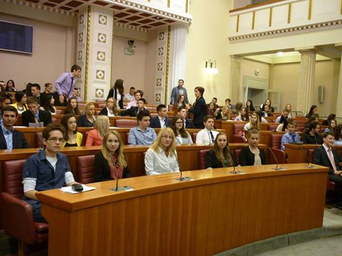
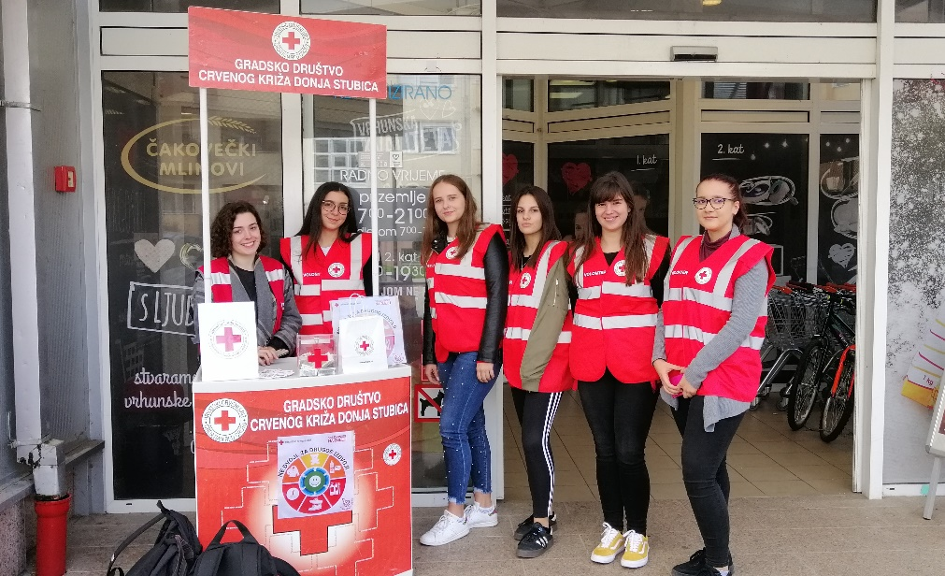
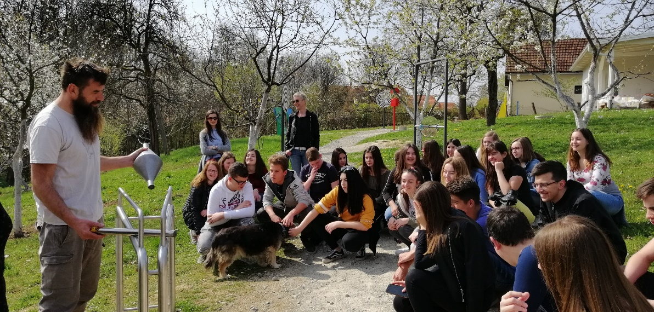
CRTICE IZ ŽIVOTA ŠKOLE….
…..sudjelujemo u simuliranim sjednicama Hrvatskog Sabora…..
….Ekipa Mladež Crvenog križa u akciji Solidarnost na djelu…..
…..na terenskoj nastavi…..

Slide 14
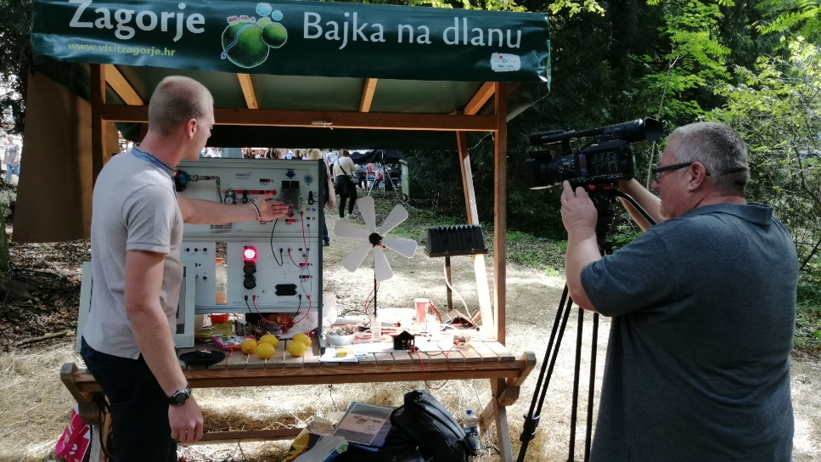
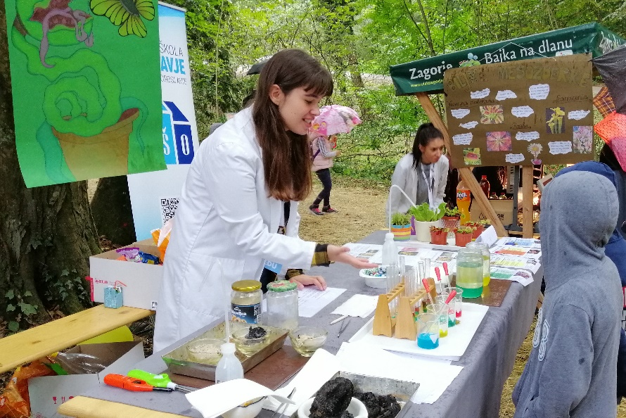
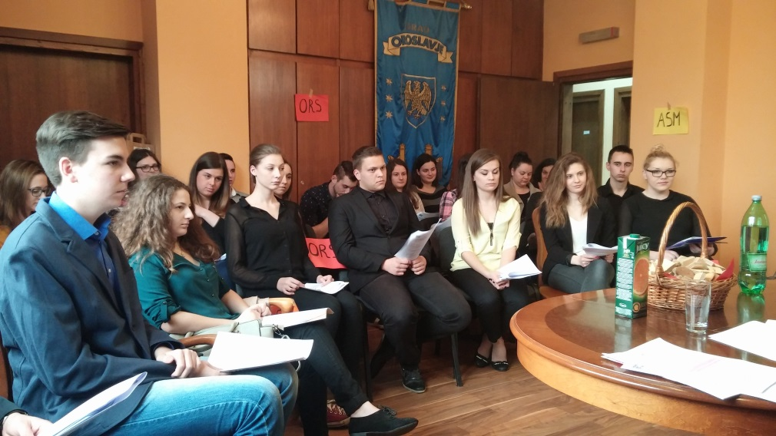
CRTICE IZ ŽIVOTA ŠKOLE….
…medijska prezentacija radova naših tehničara….
…na Znanstvenom pikniku….
…članovi Male škole demokracije simuliraju sjednicu Gradskog vijeća Oroslavja…..

Slide 15
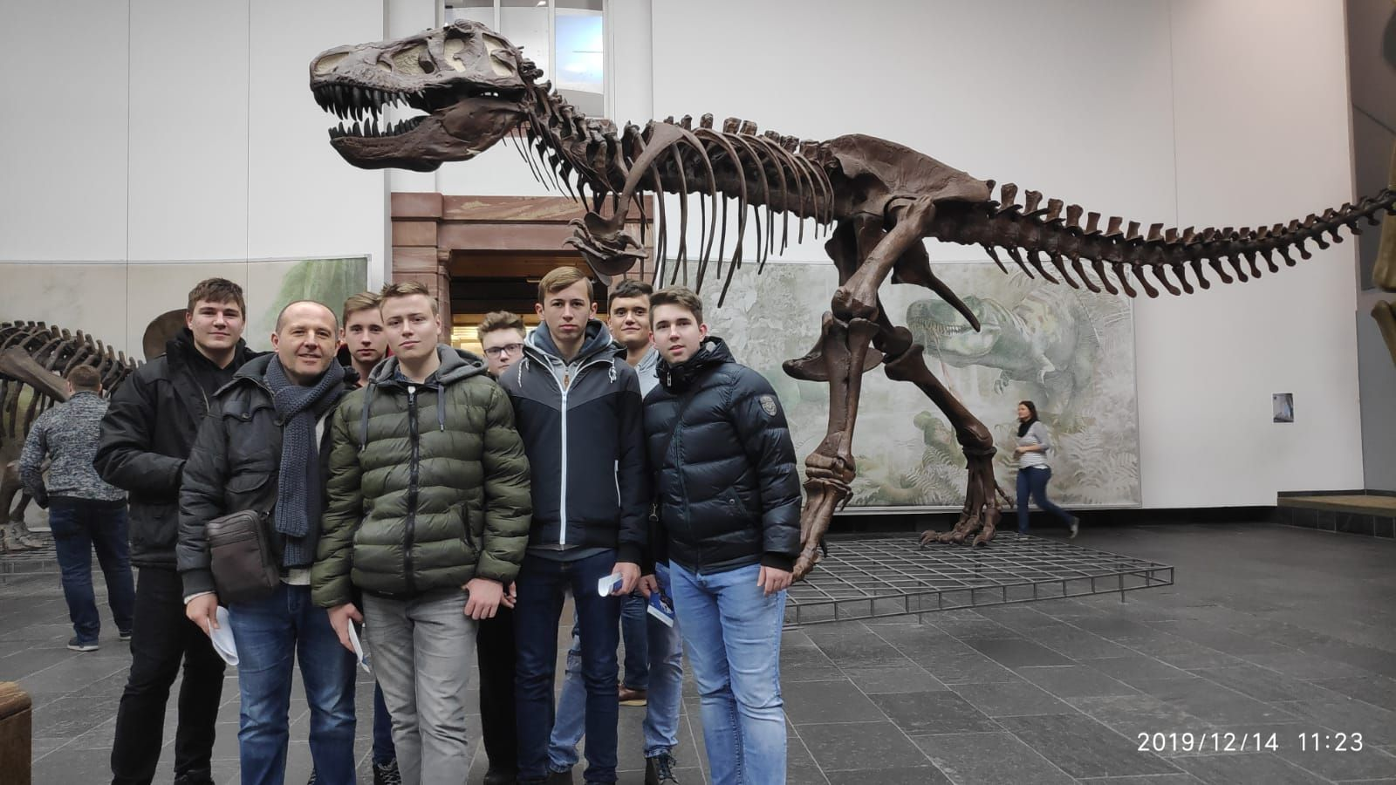
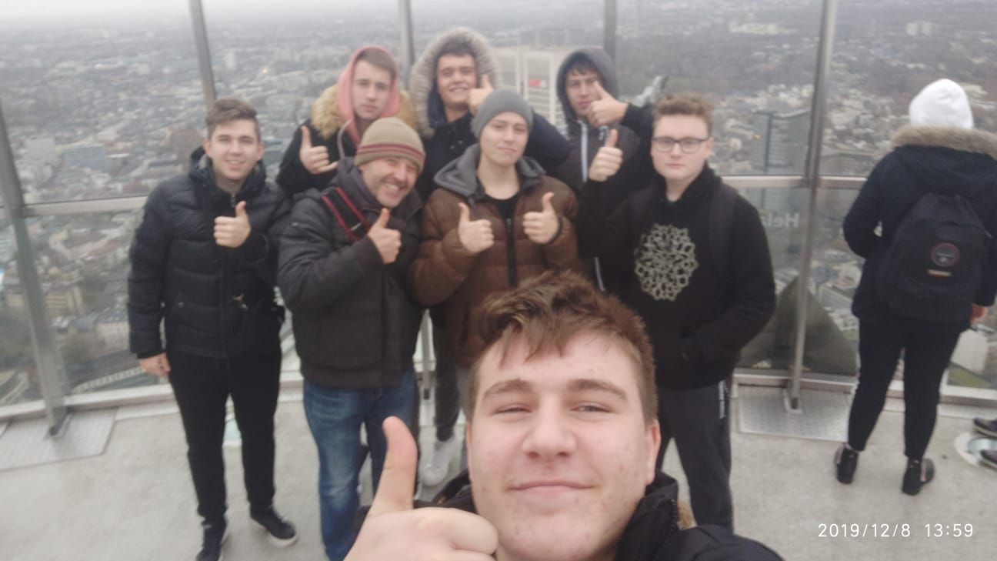
ERASMUS + KA1 COMPARE&PRACTICE 2
učenici se teoretski i praktično usavršavanju u sklopu Europskog kreditnog sustava u strukovnom obrazovanju i osposobljavanju (ECVET) kako bi stekli kompetencije i vještine za sudjelovanje na tržištu rada u Republici Hrvatskoj i Europskoj uniji
u sklopu projekta 7 učenika naše škole (strojarski računalni tehničari) sudjelovalo je u prosincu 2019. na dvotjednoj stručnoj praksi u Njemačkoj (u Frankfurtu)
uz stručnu praksu učenici su upoznavali povijesne i kulturne znamenitosti Njemačke i unaprijedili svoje poznavanje njemačkog jezika

Slide 16
...I NA KRAJU….
nalazimo se u ulici Ljudevita Gaja 1 u Oroslavju
za sve informacije obratite nam se na telefone:
049 / 588 – 740 (centrala)
049 / 588 – 654 (pedagoginja)
ili na e-mail:
admin@ss-oroslavje.skole.hr
naša web stranica:
http://ss-oroslavje.skole.hr

Slide 17
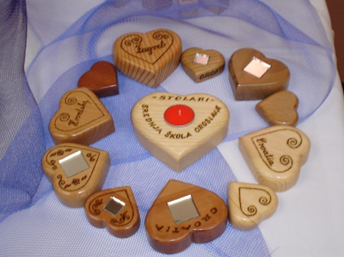
Hvala na pažnji!

